Slide 1


Kurzpräsentation
WSG 25
Superior Clamping and Gripping

Slide 2
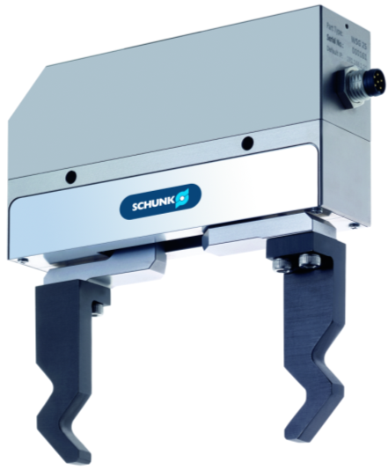
Neuprodukt
Nachfolge-produkt
Baureihen-erweiterung
WSG 25
#1: Der kleinste intelligente Greifer mit Ethernet TCP/IP
Alleinstellungsmerkmale:
  Ansteuerung über Ethernet TCP/IP
  Integrierter Webserver für Konfiguration und Diagnose
  Sehr feinfühliges Greifen
Extrem kompakter Bauraum
Weitere Produktmerkmale
  Integrierte Steuer-/Regelungselektronik
  Industrietaugliche Steckverbinder
  Remote / Fernwartung (z.B. Firmware-Update über das Internet
  Erweiterbare Funktionalität über Scripting-Schnittstelle
  Im Voraus. Lieferbar ab 07/2014

Slide 3
Neuprodukt
Nachfolge-produkt
Baureihen-erweiterung
WSG 25
#1: Der kleinste intelligente Greifer mit Ethernet TCP/IP
Kundenmehrwert / Verkaufsargumentation:
Geringe Taktzeiten durch hohe Verfahrgeschwindigkeit und integrierte Greifteildetektion
Integrierter Webserver zur Konfiguration/ Diagnose mittels Standard Webbrowser, dadurch besonders einfache Programmierung und Inbetriebnahme ohne Softwareinstallation
Ethernet TCP/IP Schnittstelle dadurch höchste Flexibilität bei der Einbindung in Gesamtsysteme
Intelligente Greifbefehle entlasten kundenseitige Prozesssteuerung
Energieeffizient

Slide 4
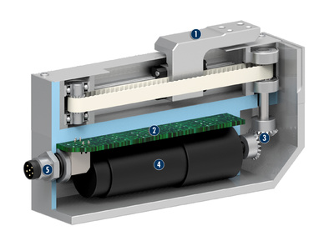
Neuprodukt
Nachfolge-produkt
Baureihen-erweiterung
WSG 25
#1: Der kleinste intelligente Greifer mit Ethernet TCP/IP
  Technische Daten:
Baugrößen: 25, 32, 50
Hub pro Finger: 32 mm, 34 mm, 55 mm, 105 mm
Greifkraft: 5 N...20 N, ...50 N,...80 N
Werkstückgewicht: 0,12 kg, 0,25 kg, 0,4 kg
Betriebsspannung: 24 V
Eigenmasse: 0,3 kg, 0,55 kg, 1,2 kg, 1,6 kg
Wiederholgenauigkeit: 0,013 mm
  Komplementärprodukte:
  ERS
  ERD
  LDN, LDM, LDT, LDK, LDH, LDF
Steuerelektronik
Encoder
Antrieb, DC-Servomotor
Zahnriemenantrieb
Mikro-SD-Karte
Sensorelektronik
Elektrischer Anschluss

Slide 5




Jens Lehmann, a German goalkeeper legend,
brand ambassador for SCHUNK since 2012
www.schunk.com

